Slide 1
DIVISÃO CELULAR
MITOSE E MEIOSE

Slide 2
Processo de Divisão Celular
O processo de divisão celular é responsável pela reprodução das células e faz parte do ciclo celular, ou seja, do ciclo de vida de uma célula, que se inicia na sua formação por meio da divisão da célula-mãe e vai até a sua própria divisão, com a formação das células-filhas.
Apresenta diversas funções importantes nos organismos, como originar um novo indivíduo e renovar as células mortas.
Esse processo ocorre de forma diferente nas células dos organismos procariontes e nos organismos eucariontes.
Tipos de divisão celular: Mitose e Meiose

Slide 3
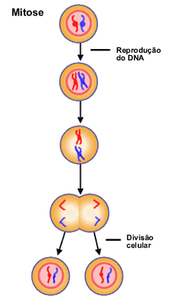
Mitose
Uma célula-mãe origina duas células-filhas com o mesmo número de cromossomos e as mesmas informações genéticas da célula-mãe. Esse processo é observado, por exemplo, no crescimento de organismos, na regeneração de partes do corpo e na substituição de células mortas.

Slide 4
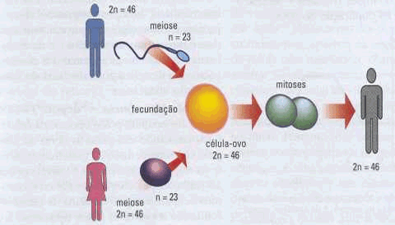

Slide 5
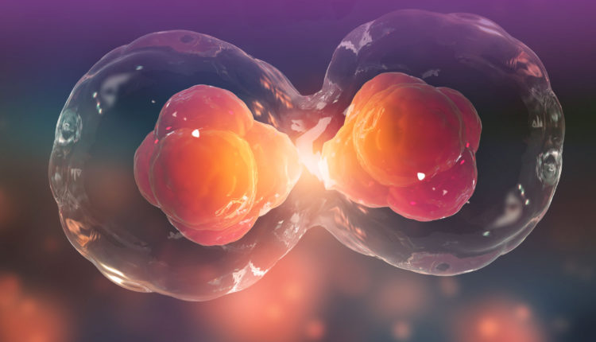
Fases da Mitose
Antes do início da mitose, a célula é encontrada em um período chamado de interfase. Durante essa etapa, a célula tem seu DNA duplicado e ocorre a produção de proteínas. Após a interfase, inicia-se a divisão celular. Didaticamente, costuma-se dividir a mitose em quatro fases: prófase, metáfase, anáfase e telófase.

Slide 6
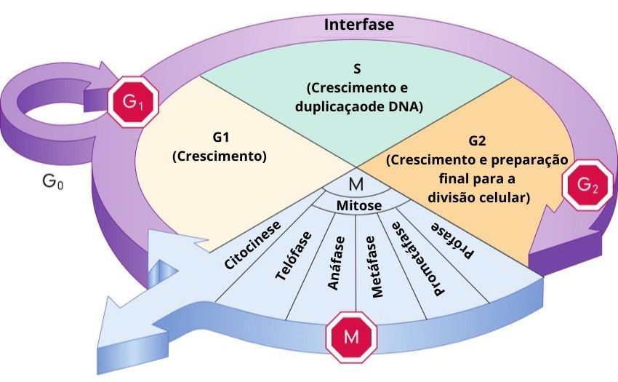
A interfase é a fase que antecede a divisão celular, o período mais longo do ciclo celular, onde a célula tem alta atividade metabólica e realiza suas funções dentro do tecido que se encontra. É dividida em:
Fase G1: ocorre o aumento do volume celular, a produção de RNA e síntese de proteínas.
Fase S: nessa fase ocorre a duplicação da molécula de DNA dentro do núcleo.
Fase G2: essa fase antecede o início da mitose, a célula continua aumentando seu tamanho e sintetizando proteínas.

Slide 7
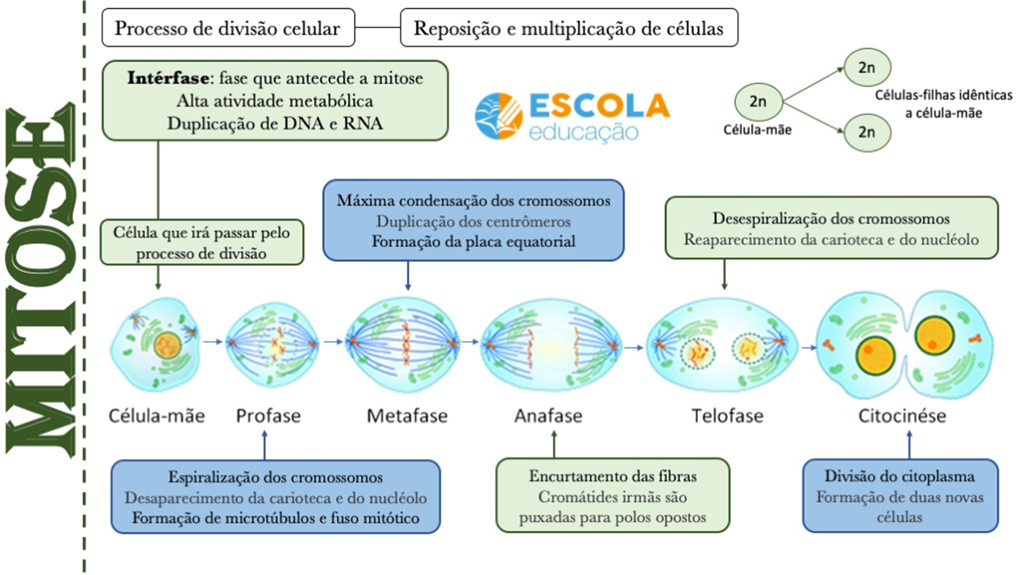

Slide 8
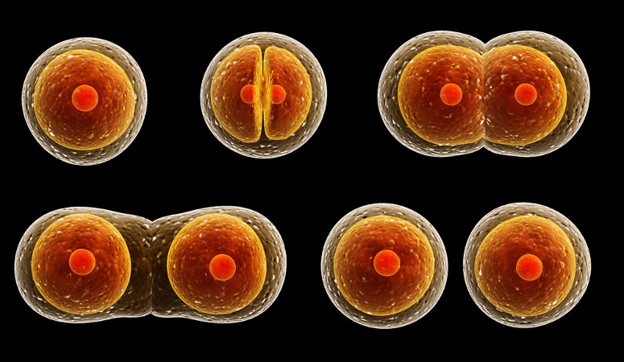

Slide 9
Para ilustrar....
Fases da Mitose - Prófase, Interfase, anáfase, telófase
https://www.youtube.com/watch?v=YaoKWFI9Ou8&feature=emb_logo
Mitosis 3d animation |Phases of mitosis|cell division
https://www.youtube.com/watch?v=DwAFZb8juMQ
Mitosis
https://www.youtube.com/watch?v=C6hn3sA0ip0

Slide 10
Atividade
Elaborar com clareza, um esquema identificando todas as fases da mitose. Salvar o arquivo em PDF e entregar na aba tarefas até a data de conclusão (20/10/2021).
Obs. Modelo na página 215 do livro adotado na disciplina.

